Slide 1





Quan sát hình ảnh sau đây, đoán tên các công trình và thuộc quốc gia nào Á.
Suy nghĩ→ ghi vào giấy/bảng nhóm
Thời gian:
5 phút
Ai đúng nhiều nhất → chiến thắng

Slide 2
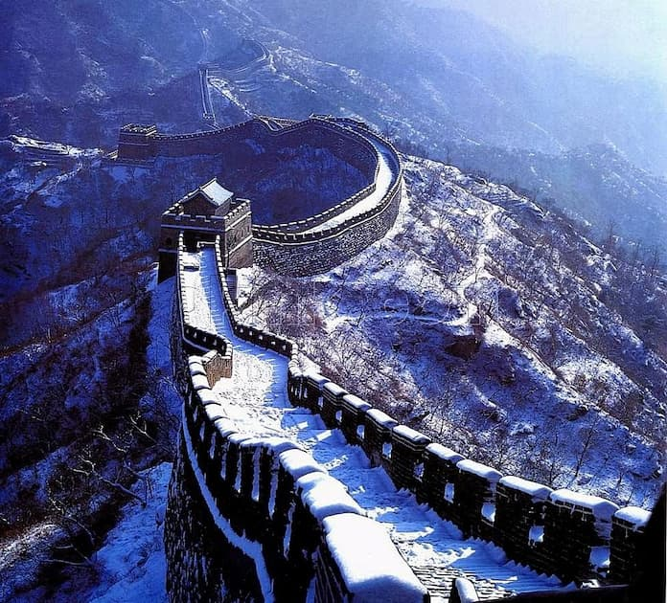
Hình 1. Vạn Lý Trường Thành
Hình 1. ……………………………….

Slide 3
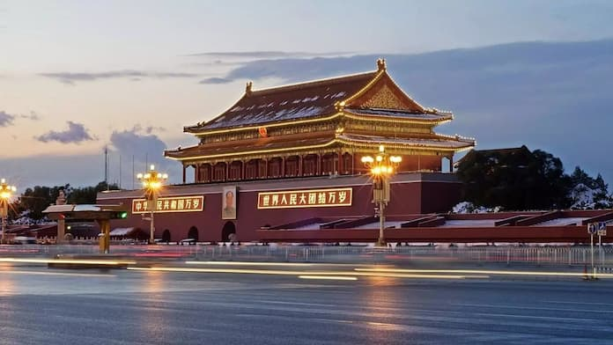
Hình 2. ……………………………….
Hình 2. Quảng trường Thiên An Môn

Slide 4
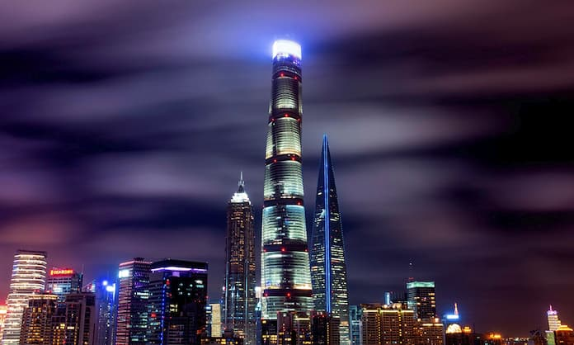
Hình 3. Tháp Thượng Hải
Hình 3. ……………………………….

Slide 5
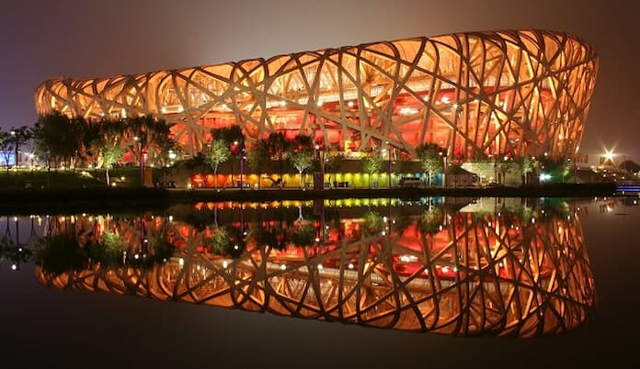
Hình 4. Sân vận động Tổ chim Bắc Kinh
Hình 4. ……………………………….

Slide 6


Bài 8. Thực hành:
Tìm hiểu về các nền kinh tế lớn
và kinh tế mới nổi của Châu Á

Slide 7
Bài 8. THỰC HÀNH: TÌM HIỂU VỀ CÁC NỀN KINH TẾ LỚN VÀ KINH TẾ MỚI NỔI CỦA CHÂU Á
1. Chuẩn bị và viết báo cáo
GV chia lớp thành 4 - 6 nhóm, nêu các bước thực hiện nhiệm vụ:
Lựa chọn
quốc gia
Lập kế hoạch thực hiện
Xây dựng
ý tưởng
Bước 1
Bước 2
Bước 3

Slide 8
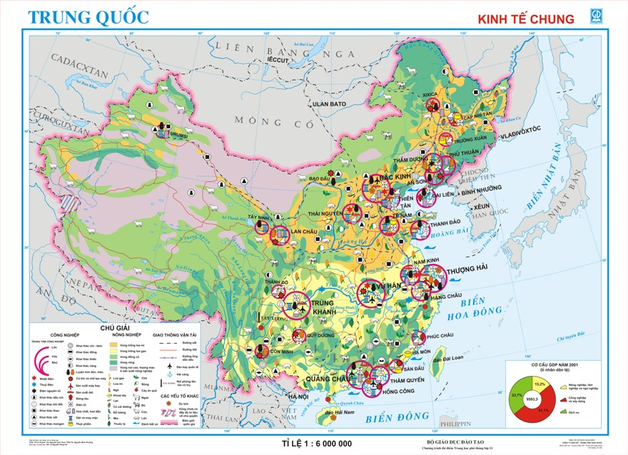
Bài 8. THỰC HÀNH: TÌM HIỂU VỀ CÁC NỀN KINH TẾ LỚN VÀ KINH TẾ MỚI NỔI CỦA CHÂU Á
1. Chuẩn bị và viết báo cáo
Chọn chủ đề tìm hiểu và viết báo cáo về nền kinh tế Trung Quốc

Slide 9
Bài 8. THỰC HÀNH: TÌM HIỂU VỀ CÁC NỀN KINH TẾ LỚN VÀ KINH TẾ MỚI NỔI CỦA CHÂU Á
2. Xác định nhiệm vụ viết báo cáo
Viết báo cáo theo chủ đề đã lựa chọn
Tổng hợp thông tin, tài liệu thu thập được
Thu thập và xử lí số liệu

Slide 10
Bài 8. THỰC HÀNH: TÌM HIỂU VỀ CÁC NỀN KINH TẾ LỚN VÀ KINH TẾ MỚI NỔI CỦA CHÂU Á
3. Viết báo cáo
*
Viết báo cáo
Viết báo cáo
Trình bày báo cáo
Phân công người báo cáo
Chuẩn bị nội dung kèm theo: tranh ảnh, bảng số liệu, biểu đồ..

Slide 11
Bài 8. THỰC HÀNH: TÌM HIỂU VỀ CÁC NỀN KINH TẾ LỚN VÀ KINH TẾ MỚI NỔI CỦA CHÂU Á
4. Trình bày báo cáo
+ Giới thiệu khái quát về nền kinh tế:
- Trung Quốc là nền kinh tế lớn thứ …… thế giới.
- Tốc độ tăng trưởng kinh tế:
- Tổng GDP:
- GDP/người:
- Các TTKT lớn:
hai
8,1%/năm (2021).
14,37 nghìn tỉ NDT(18 nghìn tỉ USD)
11 216 USD/người.
Bắc Kinh, Thượng Hải, Ma Cao,...

Slide 12
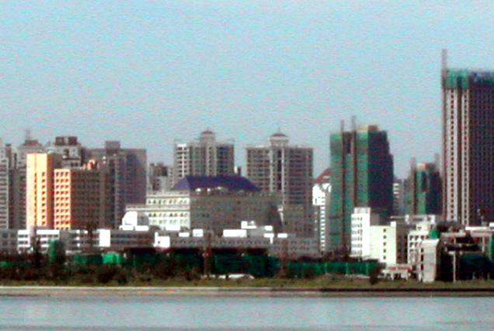
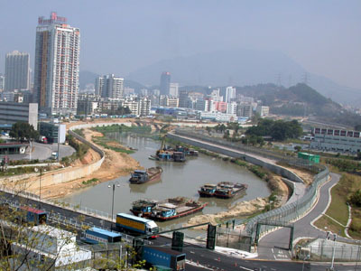
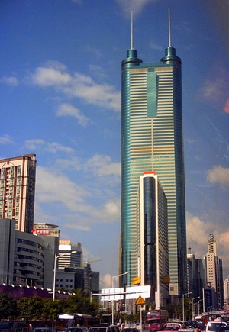
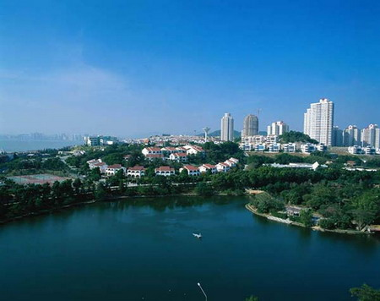
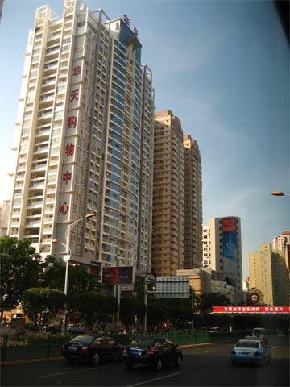
5 ĐẶC KHU KINH TẾ TRUNG QUỐC
HẢI NAM
THẨM QUYẾN
SÁN ĐẦU
CHU HẢI
HẠ MÔN

Slide 13
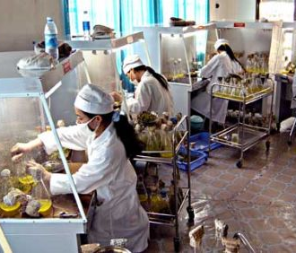

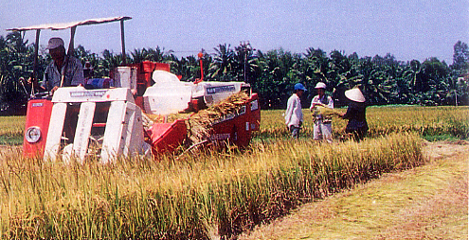
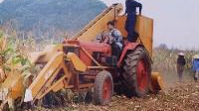

Slide 14
Bài 8. THỰC HÀNH: TÌM HIỂU VỀ CÁC NỀN KINH TẾ LỚN VÀ KINH TẾ MỚI NỔI CỦA CHÂU Á
4. Trình bày báo cáo
+ Nông nghiệp:
- GTSX:
- Sản phẩm:
Thành tựu nổi bật:
chiếm 26% GDP (3736,3 nghìn NDT, 2021).
lúa mì, khoai tây, hoa quả, lạc, thít lợn, cá…
+ Sản lượng lương thực, thực phẩm thu hoạch cao.
+ Đáp ứng đủ nhu cầu lương thực, thực phẩm trong nước.

Slide 15
Bài 8. THỰC HÀNH: TÌM HIỂU VỀ CÁC NỀN KINH TẾ LỚN VÀ KINH TẾ MỚI NỔI CỦA CHÂU Á
4. Trình bày báo cáo
+ Công nghiệp:
- GTSX công nghiệp:
- Sản phẩm:
- Thành tựu nổi bật trong công nghiệp:
chiếm 12,6% GDP( 2021).
sắt, thép, vũ khí, may mặc, hoá chất, viễn thông…
+ Phát triển hoàn chỉnh, toàn diện.
+ Đáp ứng đủ nhu cầu trong nước.

Slide 16
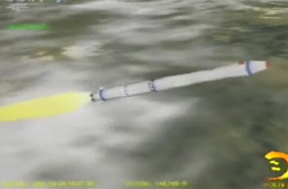
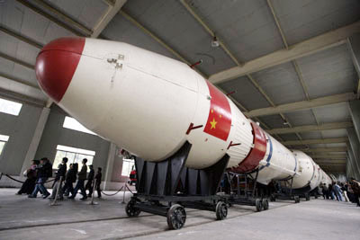
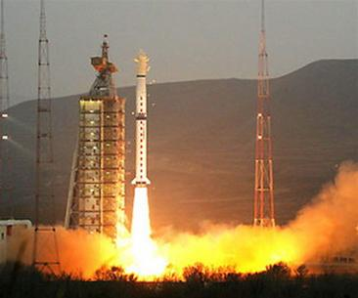
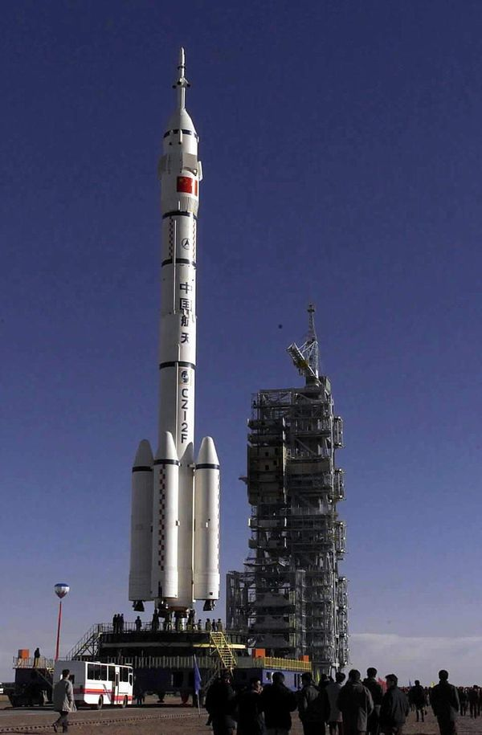
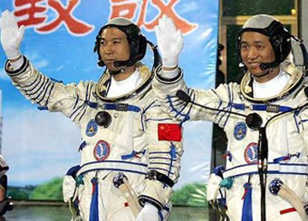
Công nghiệp vũ trụ của Trung Quốc

Slide 17
Bài 8. THỰC HÀNH: TÌM HIỂU VỀ CÁC NỀN KINH TẾ LỚN VÀ KINH TẾ MỚI NỔI CỦA CHÂU Á
4. Trình bày báo cáo
+ Dịch vụ:
- GT XNK:
tổng kim ngạch 4758 tỷ USD).
- Hàng xuất khẩu: nông sản, nhiên liệu và các sản phẩm khai thác, mặt hàng sản xuất chế tạo, ô tô…
- Hàng nhập khẩu: khoáng sản, nông sản, nhiên liệu, dệt may, máy móc, thiết bị điện tử…

Slide 18
Bài 8. THỰC HÀNH: TÌM HIỂU VỀ CÁC NỀN KINH TẾ LỚN VÀ KINH TẾ MỚI NỔI CỦA CHÂU Á
4. Trình bày báo cáo
+ Quan hệ kinh tế thương mại Việt Nam - Trung Quốc:
- Xuất khẩu của Trung Quốc với Việt Nam đã gia tăng rất nhanh chóng.
Xuất siêu vượt 200% so với nhập khẩu từ năm 2006.
+ Đối tác thương mại hàng đầu của Trung Quốc: Nhật Bản, Hoa Kì, Hàn Quốc,….

Slide 19
Bài 8. THỰC HÀNH: TÌM HIỂU VỀ CÁC NỀN KINH TẾ LỚN VÀ KINH TẾ MỚI NỔI CỦA CHÂU Á
1
Xem lại nội dung, hình thức bài thực hành
VỀ NHÀ
2
Hoàn thành bài tập trong SBT
3
Chuẩn bị bài 9.

Slide 20


THANKYOU

